Slide 1

Tuần 12, 13
BÀI 9: XÂY DỰNG GIA ĐÌNH VĂN HÓA
I/ Truyện đọc: “Một gia đình văn hóa”
II/ Nội dung bài học
1/ Thế nào là gia đình văn hóa?
2/ Đế xây dựng gia đình văn hóa, mỗi người cần
3/ Ý nghĩa
4/ Trách nhiệm của học sinh
III/ Luyện tập

Slide 2

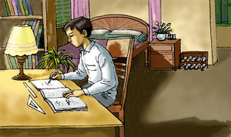
TRUYỆN ĐỌC
Đọc truyện (sgk/26) “Một gia đình văn hóa”

Slide 3

MỘT GIA ĐÌNH VĂN HÓA
Cô Hòa là một y tá có dáng người nhỏ nhắn và gương mặt dễ mến. Nhiều năm qua, cô đã cùng chồng con nỗ lực phấn đấu xây dựng gia đình mình trở thành một gia đình văn hóa tiêu biểu.
Ai đến thăm ngôi nhà xinh xắn của gia đình cô cũng thấy đó là một gia đình hạnh phúc. Chồng cô là bác sĩ, đang công tác tại trung tâm Y tế huyện nhà. Cô chú có một con trai đang học lớp 6. Là một phụ nữ đảm đang, cô vừa hoàn thành tốt công tác ở cơ quan, vừa quán xuyến việc nhà, chăm sóc, nuôi dạy con chu đáo. Ngoài giờ làm việc ở cơ quan, cô chú lo tăng gia sản xuất cải thiện đời sống, trồng mía và rau quả, chăn nuôi gia súc, gia cầm. Ngôi nhà nhỏ bé gia đình cô đang sống chính là kết quả công sức lao động và tiết kiệm của cô chú trong nhiều năm qua. Trong gia đình cô, mọi người luôn chia sẻ, giúp đỡ nhau mọi công việc. Bạn Tú, con trai của cô chú tuy còn nhỏ nhưng đã biết giúp đỡ cha mẹ nhiều việc như dọn dẹp nhà cửa, cắt cỏ cho bò, chăm sóc cây trồng…

Slide 4
Trong nhà cô, đồ đạc được xếp đặt gọn gàng, đẹp mắt. Mọi sinh hoạt của gia đình đều có giờ giấc nhất định, ai cũng chăm lo hoàn thành công việc của mình. Không khí gia đình luôn đầm ấm, vui vẻ. Bữa cơm chiều là lúc mọi người quay quần, chia sẻ với nhau những điều vui buồn sau một ngày lao động, học tập. Cô chú luôn là tấm gương sáng cho con và chú ý rèn cho con những thói quen tốt. Vì vậy, Tú luôn là một học sinh chăm ngoan. Năm năm liền, bạn đều đạt danh hiệu “Học sinh giỏi”. Cô chú đều được công nhận là chiến sĩ thi đua của tỉnh nhiều năm liền. Gia đình cô Hòa còn tích cực đóng góp xây dựng nếp sống văn hóa ở khu dân cư. Cô chú đã gương mẫu đi đầu và vận động bà con thường xuyên làm vệ sinh môi trường, chống các tệ nạn xã hội. Cô chú luôn quan tâm giúp đỡ bà con lối xóm. Ai ốm đau, bệnh tật tìm đến nhà cũng đều được cô chú tận tình giúp đỡ.
Phỏng theo Đào Khải

Slide 5

Câu 1: Gia đình cô Hòa có mấy người? Gia đình có mấy thế hệ?
Gợi ý
- Gia đình cô Hòa có 3 người: 2 vợ chồng cô và bạn Tú
=> Thuộc mô hình gia đình nhỏ, 2 thế hệ (vợ chồng và con)
Câu 2: Em có nhận xét gì về nếp sống của gia đình cô Hòa?
Gợi ý
- Có nề nếp, gia đình đầm ấm và hạnh phúc.
- Mọi người trong gia đình yêu thương nhau.
- Thực hiện tốt bổn phận và trách nhiệm của mình.
- Một gia đình gương mẫu đi đầu xây dựng nếp sống văn hóa ở khu dân cư.

Slide 6
Câu 3: Gia đình cô Hòa đối xử với bà con lối xóm như thế nào?
Gợi ý
- Tích cực đóng góp xây dựng nếp sống văn hóa ở khu dân cư
- Cô chú luôn quan tâm giúp đỡ bà con lối xóm. Ai ốm đau bệnh tất đều được cô chú tận tình giúp đỡ.
Câu 4: Gia đình cô Hòa đã thực hiện nghĩa vụ công dân ra sao?
Gợi ý
=> Luôn gương mẫu đi đầu và vận động bà con thường xuyên làm vệ sinh môi trường và chống các tệ nạn xã hội.

Slide 7

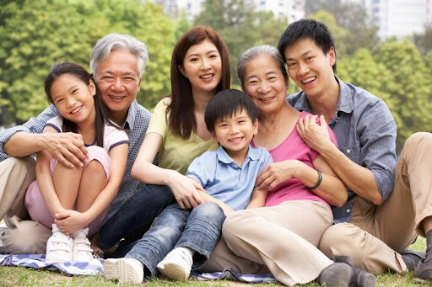
Vậy, thế nào là gia đình văn hóa ?

Slide 8

Tuần 12, 13
BÀI 9: XÂY DỰNG GIA ĐÌNH VĂN HÓA
I/ Truyện đọc: “Một gia đình văn hóa”
II/ Nội dung bài học:
1/ Thế nào là gia đình văn hóa?
Gia đình hoà thuận, hạnh phúc, tiến bộ;
Thực hiện kế hoạch hóa gia đình;
Đoàn kết với xóm giềng;
Thực hiện tốt nghĩa vụ công dân.

Slide 9


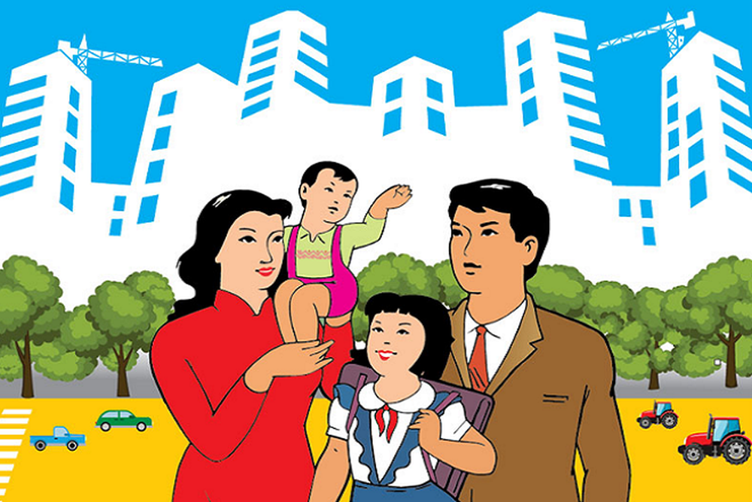
Thực hiện tốt chính sách dân số

Slide 10

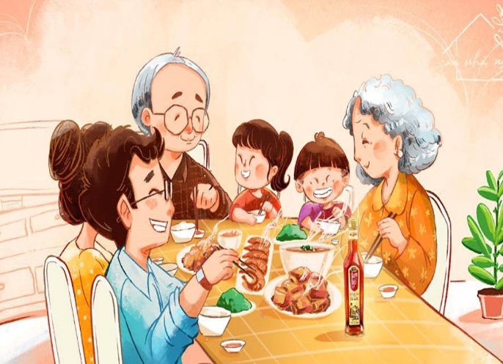
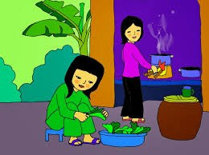
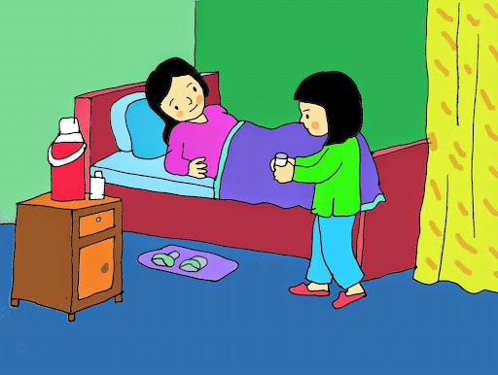
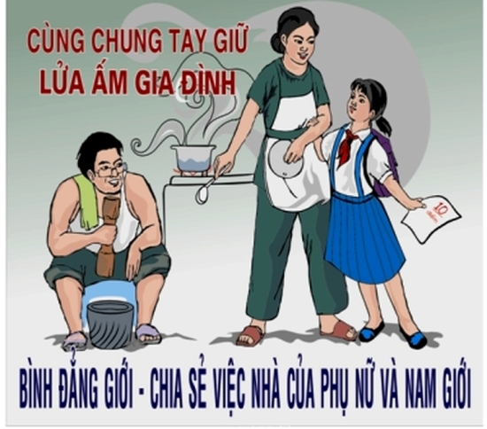
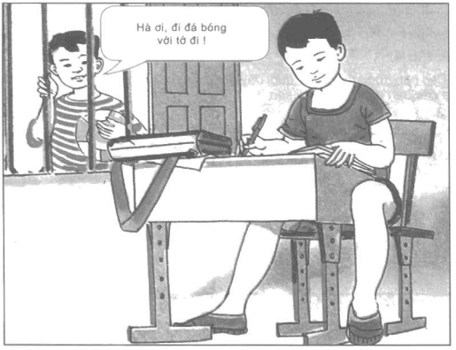
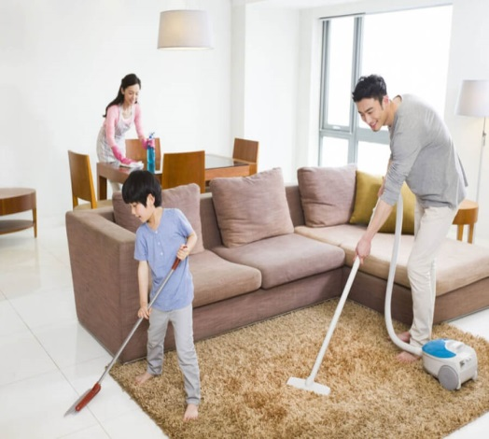
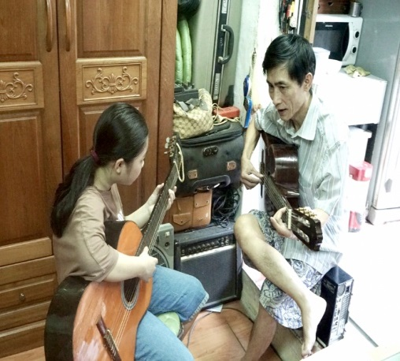
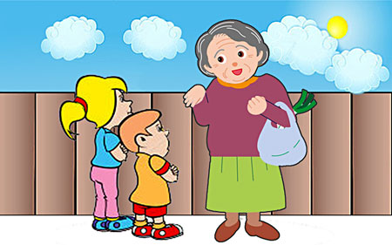
Gia đình hòa thuận, hạnh phúc, tiến bộ: Quan tâm, chăm sóc, yêu thương, giúp đỡ nhau; vợ chồng bình đẳng, con ngoan, học giỏi; nếp sống lành mạnh, văn minh, ứng xử văn hóa…

Slide 11

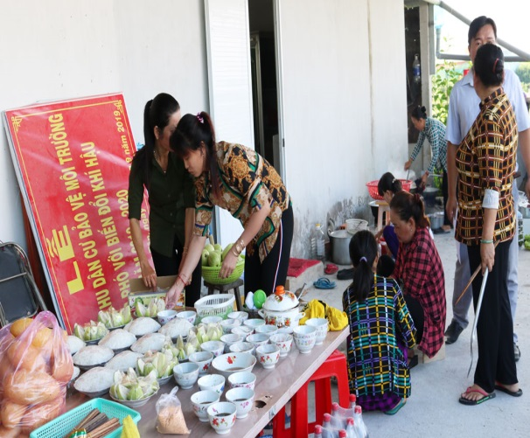
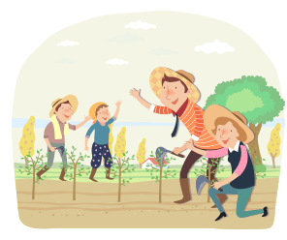
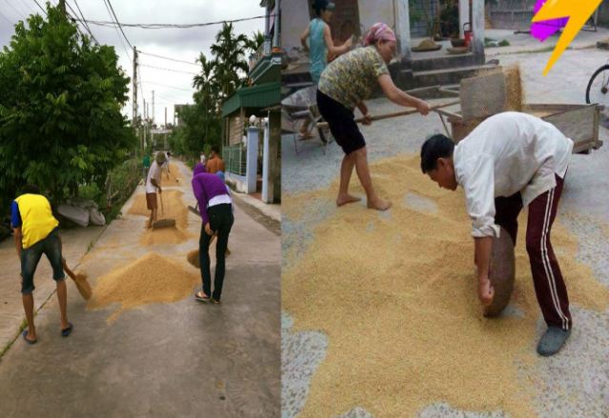
Thân ái, hòa nhập, gần gũi
Thân ái, đoàn kết với xóm giềng
Tương trợ, giúp đỡ nhau lúc khó khan, hoạn nạn
Đoàn kết, chung tay vì cộng đồng

Slide 12


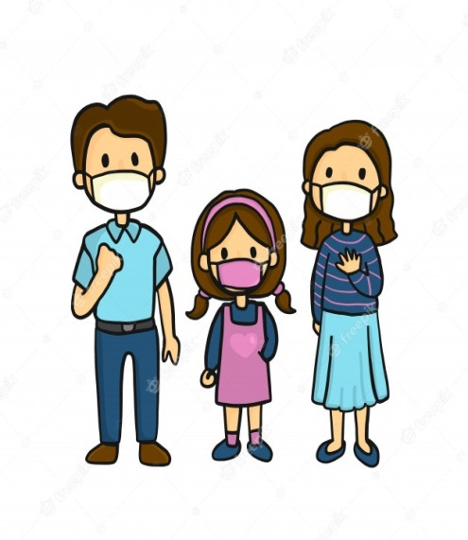
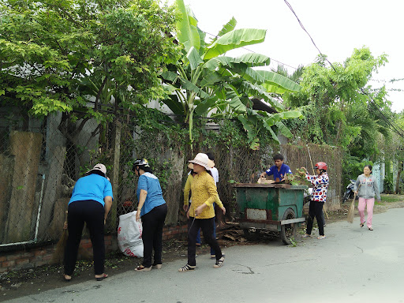
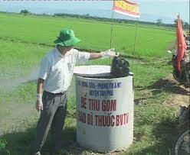
Gương mẫu chấp hành chủ trương, chính sách của Đảng; pháp luật của Nhà nước; tích cực tham gia các phong trào thi đua của địa phương nơi cư trú
Thực hiện nghĩa vụ công dân

Slide 13
Tiêu chuẩn của danh hiệu Gia đình văn hóa (Nghị định 122/2018/NĐ-CP)
1. Gương mẫu chấp hành chủ trương, chính sách của Đảng; pháp luật của Nhà nước; tích cực tham gia các phong trào thi đua của địa phương nơi cư trú, gồm các tiêu chí sau:
a) Các thành viên trong gia đình chấp hành các quy định của pháp luật; không bị xử lý kỷ luật tại nơi làm việc và học tập;
b) Chấp hành hương ước, quy ước của cộng đồng nơi cư trú;
c) Treo Quốc kỳ trong những ngày lễ, sự kiện chính trị của đất nước theo quy định;
d) Có tham gia một trong các hoạt động văn hóa hoặc văn nghệ ở nơi cư trú; thường xuyên luyện tập thể dục, thể thao;
đ) Thực hiện nếp sống văn minh trong việc cưới, việc tang và lễ hội theo quy định;
e) Tham gia bảo vệ di tích lịch sử - văn hóa, danh lam thắng cảnh, cảnh quan thiên nhiên của địa phương;
g) Thực hiện các quy định về vệ sinh môi trường, đổ rác và chất thải đúng giờ, đúng nơi quy định;

Slide 14
Tiêu chuẩn của danh hiệu Gia đình văn hóa (Nghị định 122/2018/NĐ-CP)
h) Tham gia đầy đủ các phong trào từ thiện, nhân đạo, đền ơn đáp nghĩa, khuyến học khuyến tài; sinh hoạt cộng đồng ở nơi cư trú;
i) Không vi phạm các quy định về vệ sinh an toàn thực phẩm, phòng chống dịch bệnh;
k) Không vi phạm quy định phòng, chống cháy nổ;
l) Không vi phạm pháp luật về trật tự, an toàn giao thông như: Lấn chiếm lòng đường, hè phố, tham gia giao thông không đúng quy định.
2. Gia đình hòa thuận, hạnh phúc, tiến bộ; tương trợ giúp đỡ mọi người trong cộng đồng, gồm các tiêu chí sau:
a) Ông, bà, cha, mẹ và các thành viên trong gia đình được quan tâm, chăm sóc, phụng dưỡng;
b) Hôn nhân tự nguyện, tiến bộ, một vợ một chồng, bình đẳng, hòa thuận, thủy chung;
c) Thực hiện tốt chính sách dân số; thực hiện bình đẳng giới;

Slide 15
Tiêu chuẩn của danh hiệu Gia đình văn hóa (Nghị định 122/2018/NĐ-CP)
d) Các thành viên trong gia đình tham gia bảo hiểm y tế và được chăm sóc sức khỏe;
đ) Các thành viên trong gia đình có nếp sống lành mạnh, văn minh, ứng xử có văn hóa trong gia đình, cộng đồng và xã hội;
e) Tương trợ, giúp đỡ mọi người trong cộng đồng khi khó khăn, hoạn nạn.
3. Tổ chức lao động, sản xuất, kinh doanh, công tác, học tập đạt năng suất, chất lượng và hiệu quả, gồm các tiêu chí sau:
a) Kinh tế gia đình ổn định và phát triển từ nguồn thu nhập chính đáng;
b) Tham gia các chương trình, kế hoạch phát triển kinh tế, văn hóa - xã hội do địa phương tổ chức;
c) Người trong độ tuổi lao động tích cực làm việc và có thu nhập chính đáng;
d) Trẻ em trong độ tuổi đi học được đến trường;
đ) Sử dụng nước sạch;
e) Có công trình phụ hợp vệ sinh;
g) Có phương tiện nghe, nhìn và thường xuyên được tiếp cận thông tin kinh tế, văn hóa - xã hội.

Slide 16

Ô chữ bí mật
LUẬT CHƠI
- Có tất cả 9 hàng ngang tương ứng với 9 câu hỏi .
- Các bạn được chọn lựa ô hàng ngang và câu hỏi sẽ xuất hiện. Các bạn suy nghĩ và viết câu trả lời.
- Các bạn trả lời bằng cách viết đáp án vào tin nhắn.
- Giải thưởng cho mỗi câu trả lời đúng là một điểm cộng.

Slide 17
Ô CHỮ BÍ MẬT
1
B
Ạ
O
L
Ự
C
2
M
A
T
Ú
Y
3
T
R
Ọ
N
G
N
A
M
K
H
I
N
H
N
Ữ
4
Í
C
H
K
Ỷ
5
V
I
P
H
Ạ
M
P
H
Á
P
L
U
Ậ
T
6
N
U
Ô
N
G
C
H
I
Ề
U
7
C
Ờ
B
Ạ
C
8
Đ
Ô
N
G
C
O
N
Từ khóa
T
A
N
V
Ỡ
G
I
A
Đ
Ì
N
H

Slide 18

Ô chữ số 1
Đây là hành vi gây tổn hại đến sức khỏe và tinh thần của thành viên trong gia đình.
Gồm (6 chữ cái )

Slide 19
Ô chữ số 2
Đây là một chất gây nghiện, tạo ảo giác và ảnh hưởng nghiêm trọng đến sức khỏe.
Gồm (5 chữ cái )

Slide 20
Ô chữ số 3
Đây là một tư tưởng lạc hậu trong xã hội xưa còn tồn tại trong nhiều gia đình nước ta hiện nay.
Gồm (15 chữ cái )

Slide 21
Ô chữ số 4
Lối sống chỉ để ý đến bản thân, không biết quan tâm hay chia sẻ với người khác.
Gồm (5 chữ cái )

Slide 22
Ô chữ số 5
Trái với thực hiện pháp luật là gì?
Gồm (14 chữ cái )

Slide 23
Ô chữ số 6
Một trong những sai lầm trong cách nuôi dạy con cái Gồm (10 chữ cái )

Slide 24
Ô chữ số 7
Đây là một tệ nạn xã hội tổn hại đến của cải của gia đình
Gồm (5 chữ cái )

Slide 25
Ô chữ số 8
Một trong những nguyên nhân khiến kinh tế gia đình khó khăn là gì ?
Gồm (7 chữ cái )

Slide 26
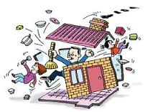

Từ khóa
Những hình ảnh sau nói đến điều gì?
Gồm (12 chữ cái )

Slide 27
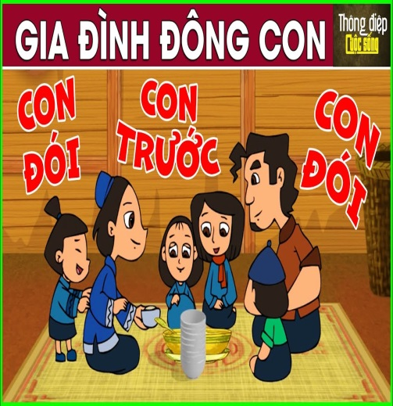
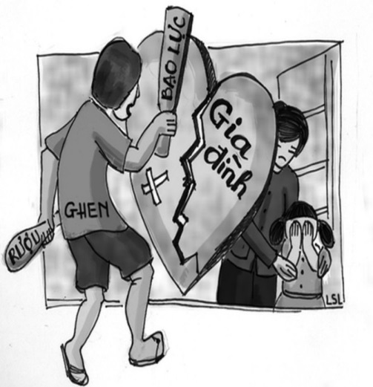
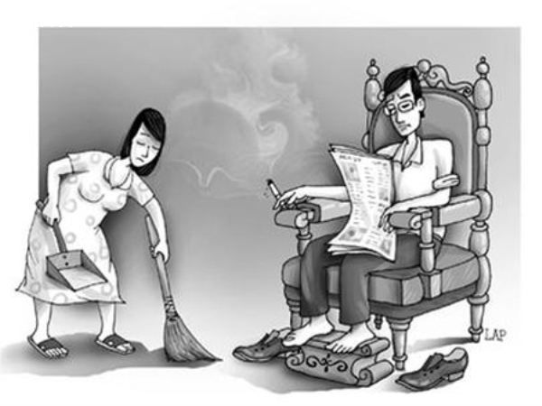
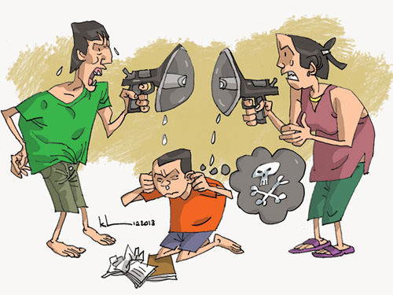
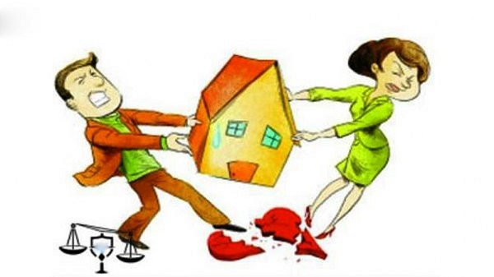
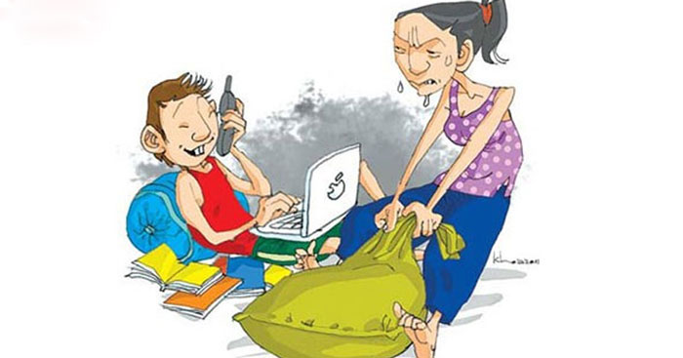
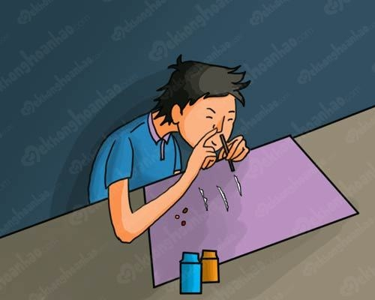
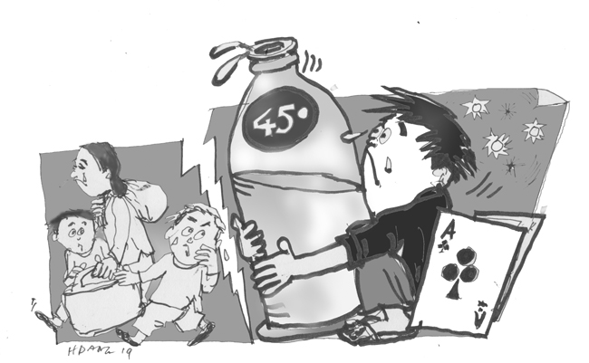
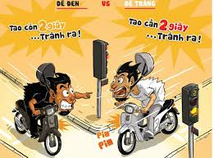

Slide 28
Tuần 12, 13
BÀI 9: XÂY DỰNG GIA ĐÌNH VĂN HÓA
I/ Truyện đọc: “Một gia đình văn hóa”
II/ Nội dung bài học:
2/ Để xây dựng gia đình văn hóa, mỗi người cần:
- Thực hiện tốt bổn phận và trách nhiệm;
- Sống giản dị, lành mạnh.
- Không sa vào tệ nạn xã hội.

Slide 29


Gia đình giàu là gia đình có văn hóa
Gia đình nghèo luôn ứng xử thiếu văn hóa

Slide 30
Gợi ý: Trong thực tế
- Gia đình không giàu nhưng mọi người thương yêu nhau, biết chia sẻ, quan tâm nhau, thực hiện tốt bổn phận, trách nhiệm của mình, sinh hoạt văn hóa lành mạnh, con cái học hành chăm ngoan.
- Gia đình giàu có nhưng cha mẹ thiếu gương mẫu (trong làm ăn, trong quan hệ với xóm giềng, trong cư xử với nhau, mắc những thói hư tật xấu . . .); con cái hư hỏng; sa vào tệ nạn xã hội, không tuân thủ pháp luật…thì không phải là gia đình văn hóa.

Slide 31
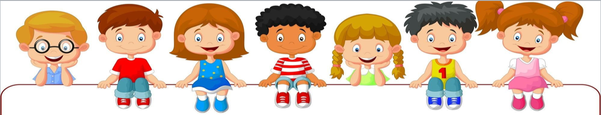
Theo em, gia đình có vai trò như thế nào đối với con người?

Slide 32

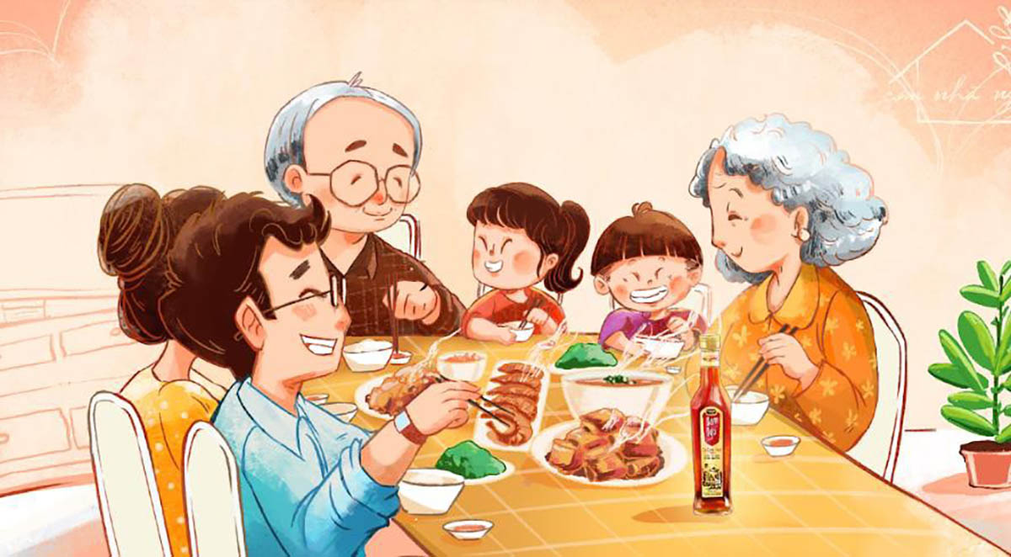
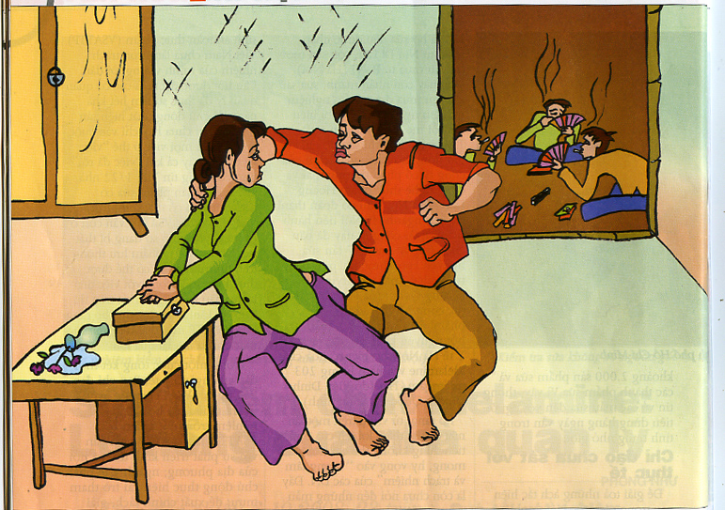
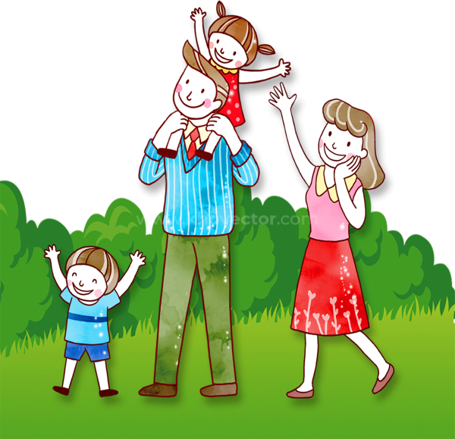
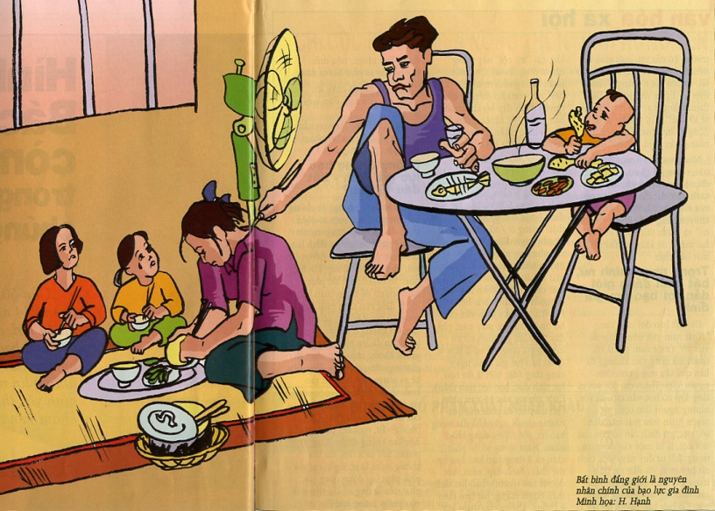
Em hãy quan sát và nêu suy nghĩ về hình ảnh dưới đây
Em muốn sống trong kiểu gia đình nào ?

Slide 33

Gia đình văn hóa | Gia đình không có văn hóa
- Không khí gia đình đầm ấm, vui vẻ. - Vợ chồng hòa thuận, yên tâm làm việc, phụ giúp gia đình, kinh tế ổn định. - Con cái yên tâm học tập, phấn đấu. - Mọi thành viên luôn tự hào khi nghĩ về gia đình và giới thiệu với bạn bè. | - Không khí gia đình căng thẳng, cáu gắt, mệt mỏi. - Vợ chồng mâu thuẫn, bất hòa, không tập trung trong công việc. - Con cái lo lắng, buồn bã, không muốn về nhà. - Che dấu, chán nản, dễ sa vào tệ nạn xã hội.

Slide 34
Tuần 12, 13
BÀI 9: XÂY DỰNG GIA ĐÌNH VĂN HÓA
I/ Truyện đọc: “Một gia đình văn hóa”
II/ Nội dung bài học:
3/ Ý nghĩa:
- Gia đình là tổ ấm, nuôi dưỡng, giáo dục con người.
- Gia đình bình yên thì xã hội ổn định, văn minh, tiến bộ.

Slide 35

Bạn quan tâm đến gia đình mình ở mức độ nào ?

Slide 36
Sau giờ cơm tối, bố mẹ bạn hay làm gì ?
Bạn hãy viết ngày sinh nhật của bố, mẹ?
Mẹ bạn thích màu gì nhất ?
Bạn đã bao giờ nói con yêu mẹ chưa ?
Lần gần nhất bạn nói xin lỗi bố mẹ là khi nào ?
Bạn có bao nhiêu đôi giày?
Túi rác gia đình bạn đang dùng có màu gì?

Slide 37


Em sẽ làm gì để góp phần xây dựng gia đình văn hóa ?
Em sẽ làm gì để giữ gìn vệ sinh nơi em sống và học tập?

Slide 38

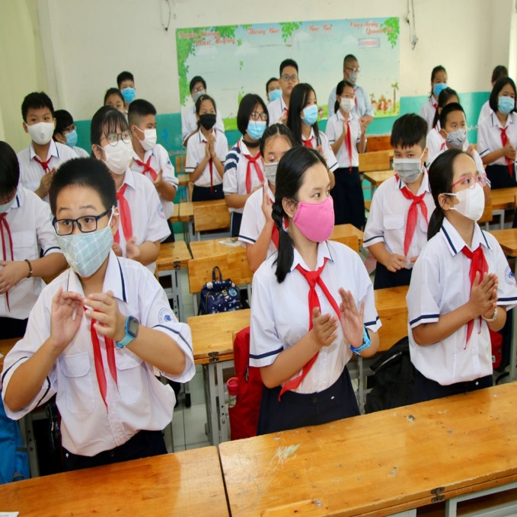

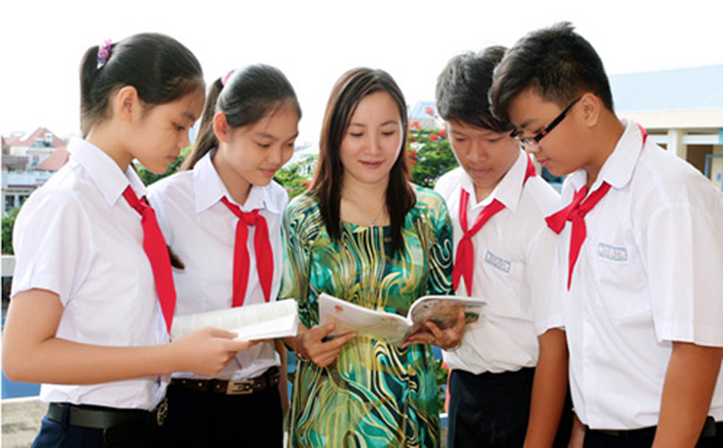
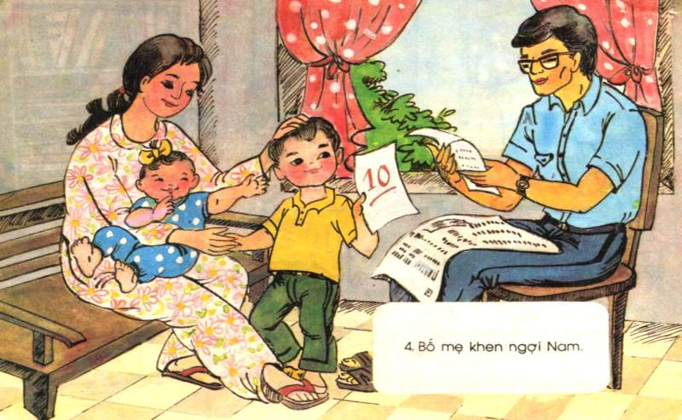
Sống lành mạnh, giản dị
Chăm ngoan, học giỏi

Slide 39

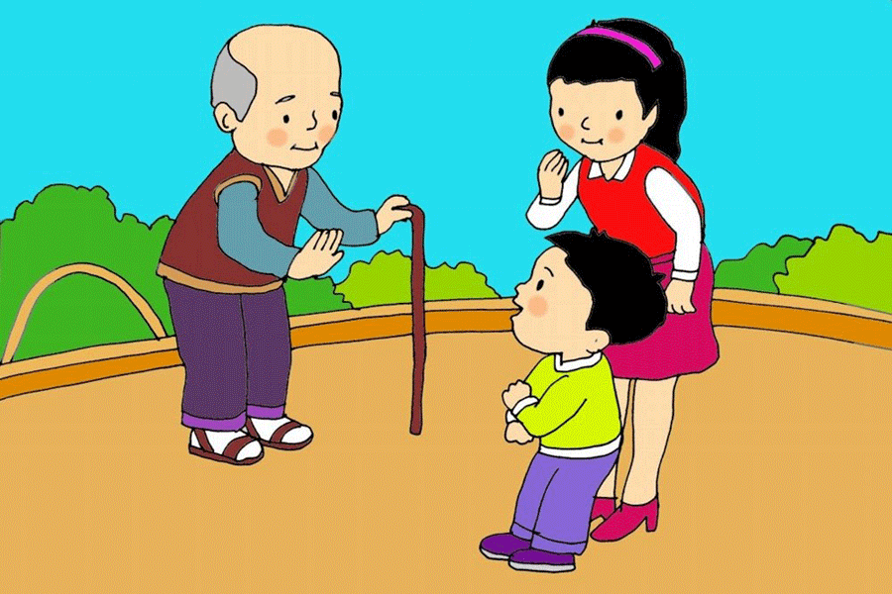
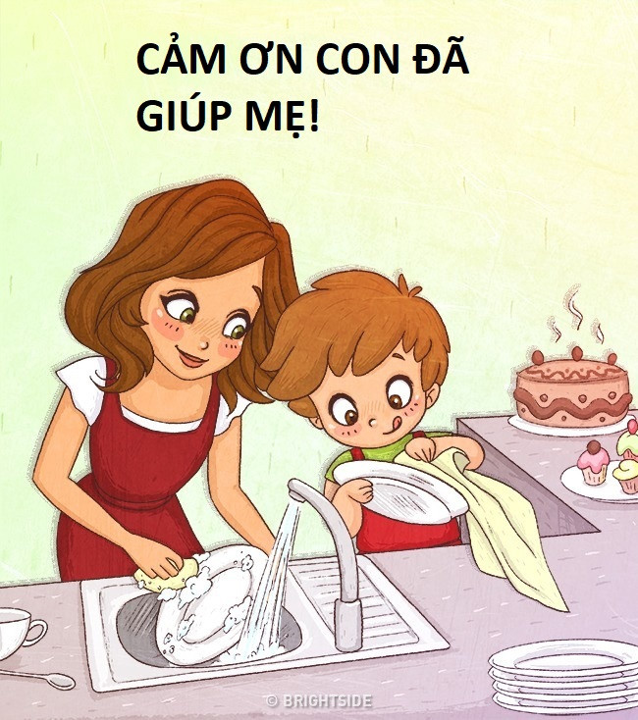
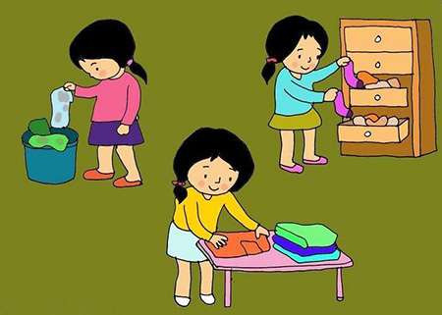
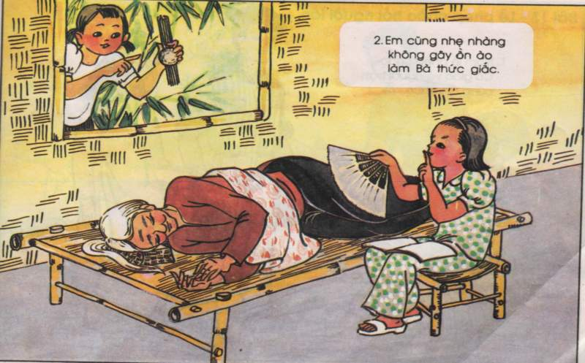
Kính trọng, hiếu thảo với ông bà, cha mẹ

Slide 40

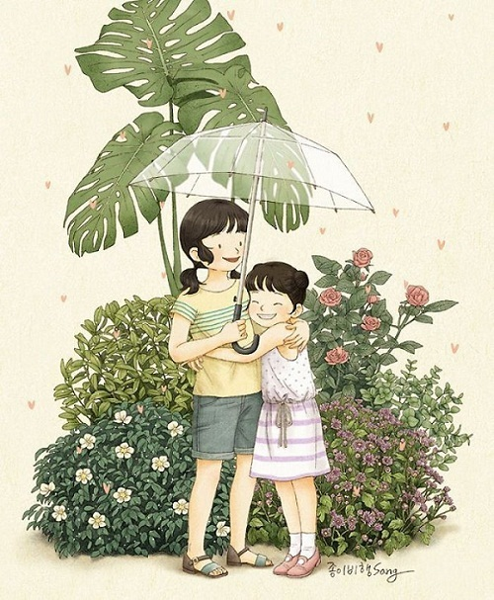
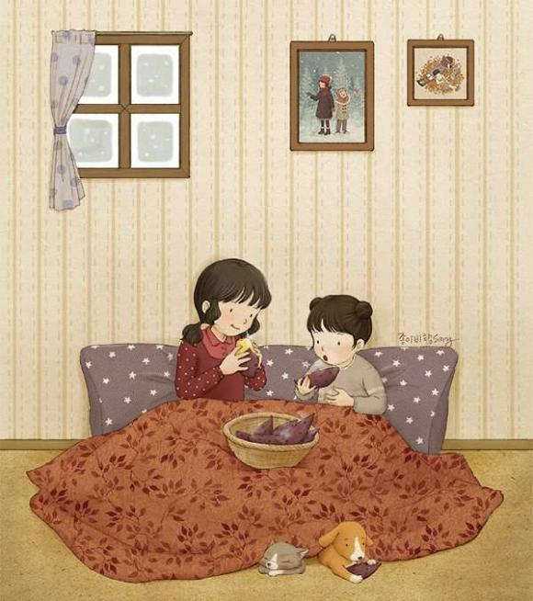
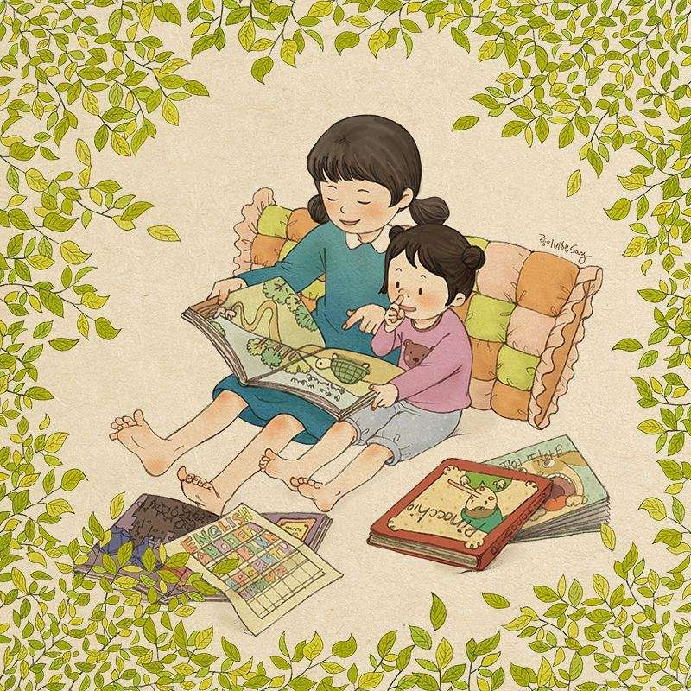
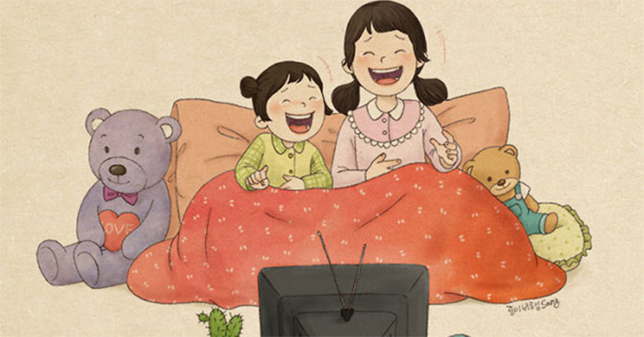
Thương yêu anh chị em, đùm bọc nhau

Slide 41
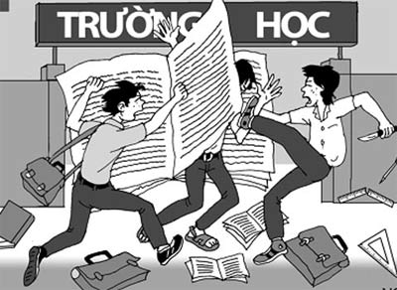
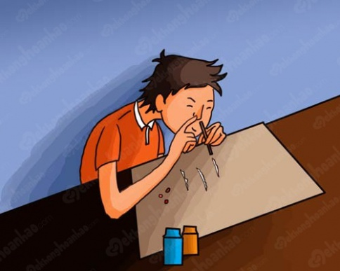
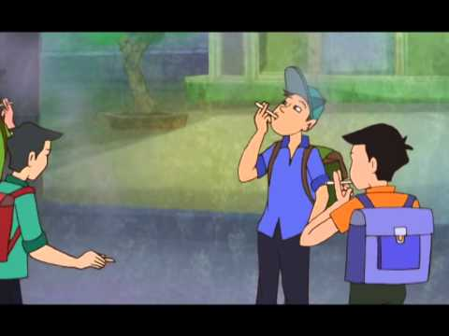




Slide 42
Qua phần quan sát ảnh em hãy cho biết để xây dựng một gia đình văn hóa mỗi học sinh chúng ta phải có trách nhiệm như thế nào?

Slide 43
Tuần 12, 13
BÀI 9: XÂY DỰNG GIA ĐÌNH VĂN HÓA
I/ Truyện đọc: “Một gia đình văn hóa”
II/ Nội dung bài học:
4/ Trách nhiệm của học sinh:
- Sống lành mạnh, giản dị
- Chăm ngoan, học giỏi.
- Kính trọng giúp đỡ ông bà, cha mẹ.
- Thương yêu anh chị em.
- Không làm điều gì tổn hại đến danh dự gia đình.

Slide 44
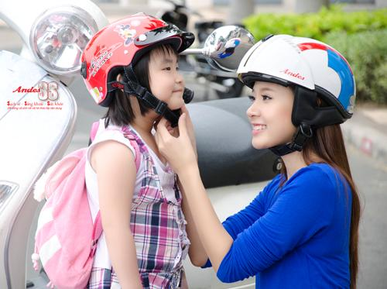
Quy định nào của pháp luật được các thành viên trong gia đình thực hiện tốt?
1
AN TOÀN GIAO THÔNG

Slide 45
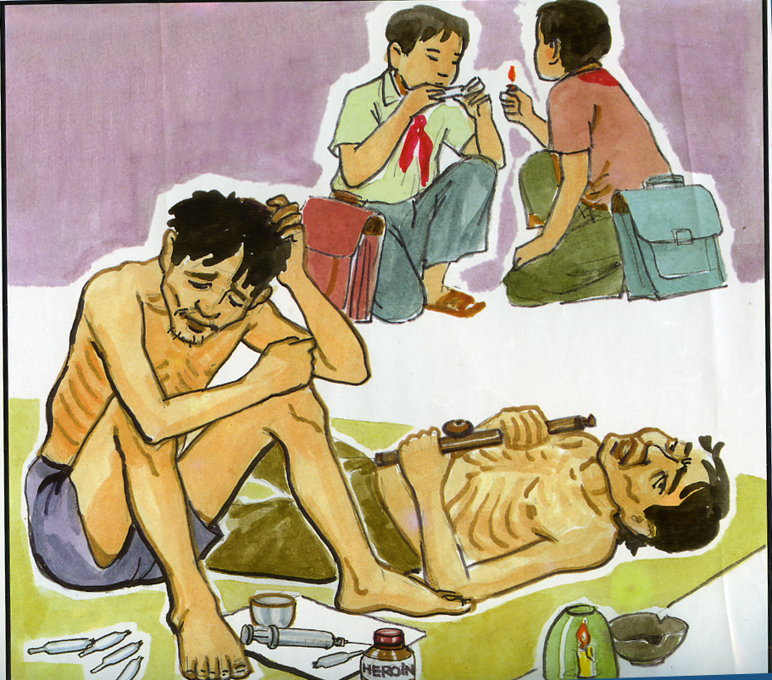
Thành viên trong gia đình sa vào tệ nạn này...
2
MA TÚY

Slide 46
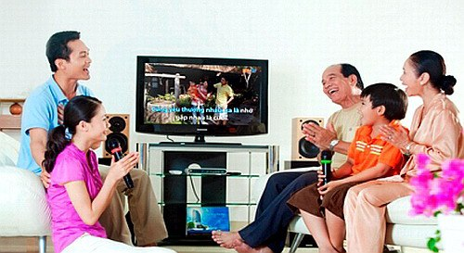
Thành viên trong gia đình cùng đam mê loại hình nghệ thuật lành mạnh này
3
ĐAM MÊ CA HÁT

Slide 47
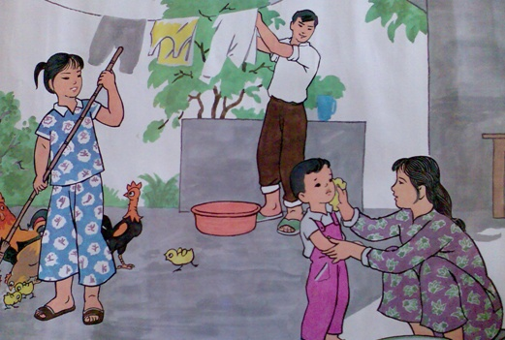
Các thành viên cùng thực hiện điều này với gia đình mình
BỔN PHẬN VỚI GIA ĐÌNH
5

Slide 48

Sau khi vợ sinh hai con đều là gái, người chồng đã sống thiếu đi điều này với gia đình mình
6
Sống thiếu tình cảm

Slide 49

Hãy nhìn vào tay của người chồng này và hình dung...
BẠO LỰC GIA ĐÌNH
7

Slide 50

Bạn có tự giác rửa bát, lau nhà hàng ngày hay không?

Slide 51

Tuần trước,
bạn có tặng cha mẹ, thầy cô bông hoa này hay không?

Slide 52

Bạn có từng
ham thú vui thiếu lành mạnh mà lơ là việc học hay không ?

Slide 53

Bạn có muốn dùng thử cái này một lần?
MA TÚY
Có lần nào bạn mải chơi mà quên ăn cơm tối cùng gia đình hay không?

Slide 54

Bạn có
luôn yêu thương, nhường nhịn anh chị em của mình
hay không?

Slide 55

BẠN CÓ LUÔN NGHĨ...

Slide 56

Đây là ngày ...
(bạn hãy ghi ngày này ra giấy)

Slide 57

III/ Luyện tập
Bài tập 1: Em đồng ý với ý kiến nào sau đây? Vì sao?
a/ Việc nhà là việc của mẹ và con gái;
b/ Trong gia đình nhất thiết phải có con trai;
c/ Không cần có sự phân công chặt chẽ công việc trong gia đình;
d/ Gia đình có nhiều con là gia đình hạnh phúc;
e/ Con cái có thể tham gia bàn bạc các công việc gia đình;
f/ Trong gia đình, mỗi người chỉ cần hoàn chỉnh các công việc gia đình.
j/ Trẻ em không thể tham gia xây dựng gia đình văn hóa.
Bài tập 2: Nam là con một trong gia đình nên rất được bố mẹ yêu thương. Nam hay làm nũng với mẹ để xin tiền đi chơi. Trong một lần bị bạn bè rủ rê, Nam đã dùng thử ma túy và bị nghiện. Nam thường xuyên trốn học để đi cùng nhóm bạn nên kết quả học tập ngày càng sa sút.
a/ Em có đồng ý với hành vi của Nam không. Hãy làm rõ vì sao.
b/ Nếu em là bạn của Nam, em sẽ giải quyết như thế nào?

Slide 58






Hướng dẫn về nhà
- Ôn kiến thức bài 9
- Hoàn thành bài tập tình huống.
- Chuẩn bị bài 10 “Giữ gìn và phát huy truyền thống tốt đẹp của gia đình, dòng họ”

